Slide 1
Federated Learning in Medicine:
A paradigm for advancing Healthcare and maintaining data privacy

Slide 2
Obbiettivi
Apprendimento Federato (FL): soluzione per addestrare modelli di Intelligenza Artificiale (AI) in medicina
Distaccandosi da i metodi classici: anonimizzazione, privacy differenziale, creazione di dati sintentici
Al fine di superare i limiti della privacy legati a questo tipo di dati
L'obiettivo è sviluppare un'AI robusta e generalizzabile, garantendo la privacy e la sicurezza dei pazienti.

Slide 3
1. Intelligenza artificiale e medicina
Dare un contesto di come la tecnologia (IA in particolare) è presente nel campo medico:
1
Dall'IA alla Rivoluzione ML/DL: Traccia l'evoluzione dell'Intelligenza Artificiale dando un contesto storico
2
IA e Sanità: Nuove Frontiere: Esplora come la tecnologia e i Big Data stiano trasformando la medicina, aprendo a innovative applicazioni dell'IA.
3
Limiti dell'IA Medica: Analizza le sfide chiave: qualità dei dati, interpretabilità dei modelli (black box), necessità di validazione e potenziali bias.
4
Privacy Dati Sensibili: Sottolinea l'importanza cruciale della riservatezza dei dati sanitari (GDPR/HIPAA) e introduce il Federated Learning come soluzione..

Slide 4
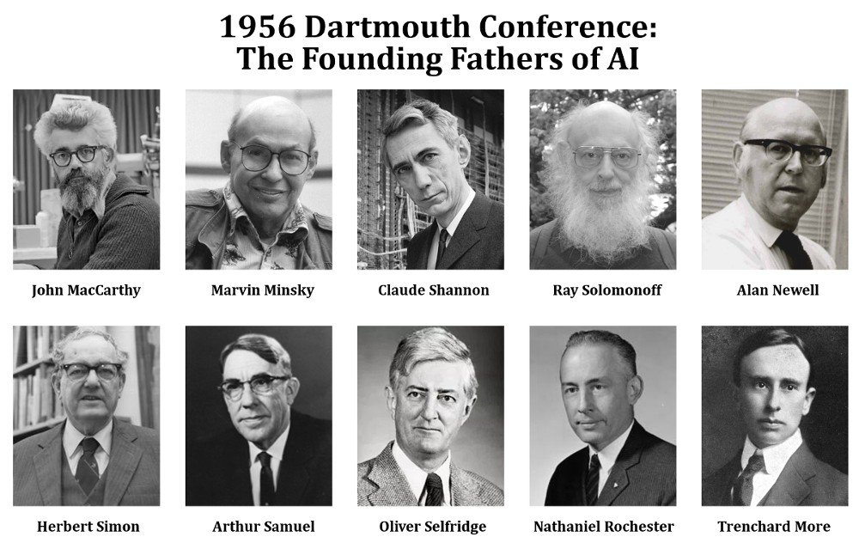

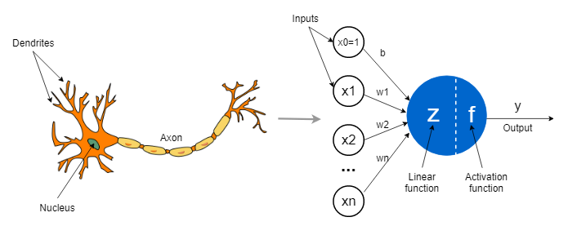

1. Intelligenza artificiale e medicina
Immagini relative al contest storico
Immagini relative ai limiti sulla privacy

Slide 5
2. Federated Learning
Vantaggi, Applicazioni e Sfide: Un bilancio tra i benefici e le difficoltà (eterogeneità dati, overhead di comunicazione, sicurezza).
Metodologia permette a più partecipanti di collaborare nella costruzione di un modello di apprendimento automatico robusto
1
Funzionamento e Principi Base del FL: Come opera il Federated Learning, inclusi i ruoli e l'algoritmo di aggregazione (es. FedAvg).
2
Tipologie di Federated Learning: Le diverse architetture (Orizzontale, Verticale, Transfer Learning).
Vantaggi, Applicazioni e Sfide: Un bilancio tra i benefici e le difficoltà (eterogeneità dati, overhead di comunicazione, sicurezza).
3
4
Tecniche di Privacy-Preserving: Le metodologie crittografiche e di privacy (HE, SMPC, DP) integrate nel FL.

Slide 6
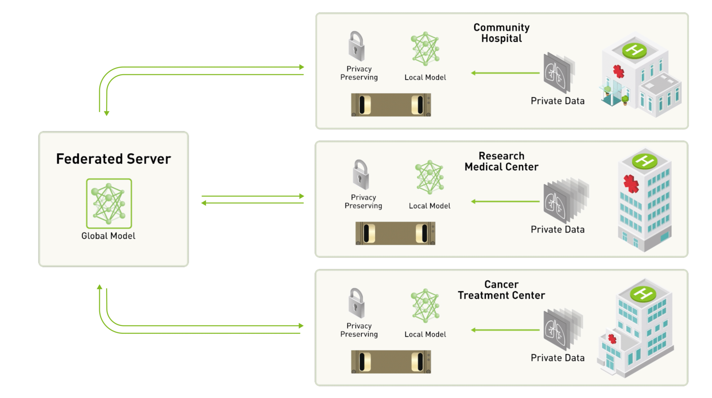
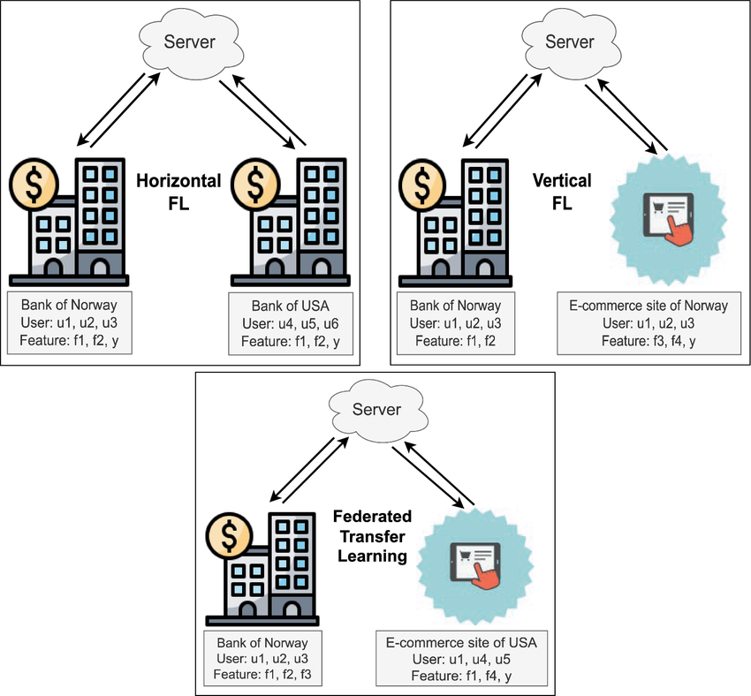
2. Federated Learning
Immagini relative ai concetti teorici di FL e alle sue sfaccettature

Slide 7
3. Medical Image Analysis (MRI for Alzheimer's disease)
Parte implementativa di tutta la tesi
1
Scenario Applicativo e Architettura: Descrizione del problema medico (diagnosi Alzheimer via MRI) e dell'architettura del sistema di Federated Learning proposto.
2
Dataset e Gestione Eterogeneità: Dettagli sul dataset utilizzato ("Falah/Alzheimer_MRI") e le strategie per affrontare la distribuzione non-IID dei dati tra i client.
3
Strumenti, Configurazione e codice: Panoramica dei framework e librerie impiegate (Flower, PyTorch, Hugging Face) per l'implementazione del progetto e visione del codice sorgente passo passo.
4
Metodologia Sperimentale e Risultati: Spiegazione della configurazione delle simulazioni, delle metriche di valutazione e presentazione delle analisi dei risultati ottenuti.

Slide 8
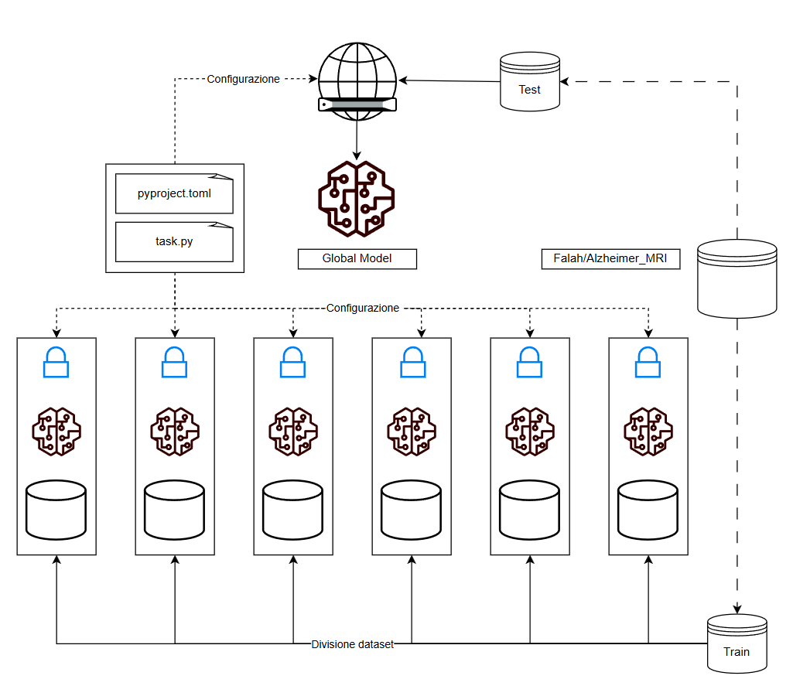
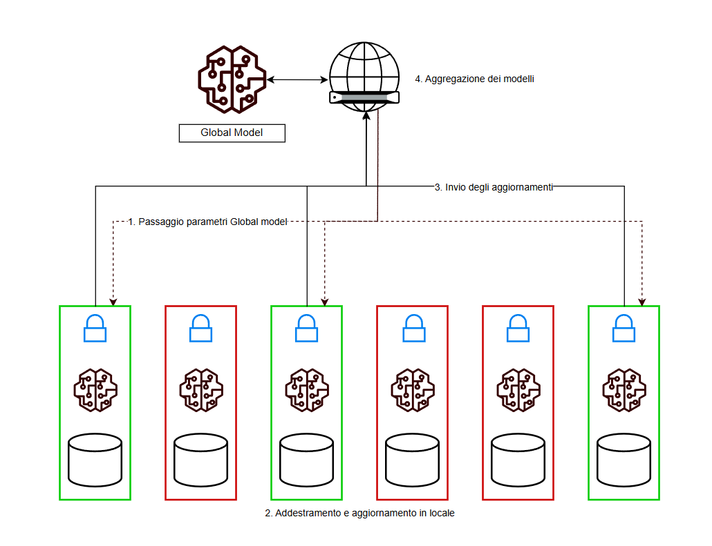
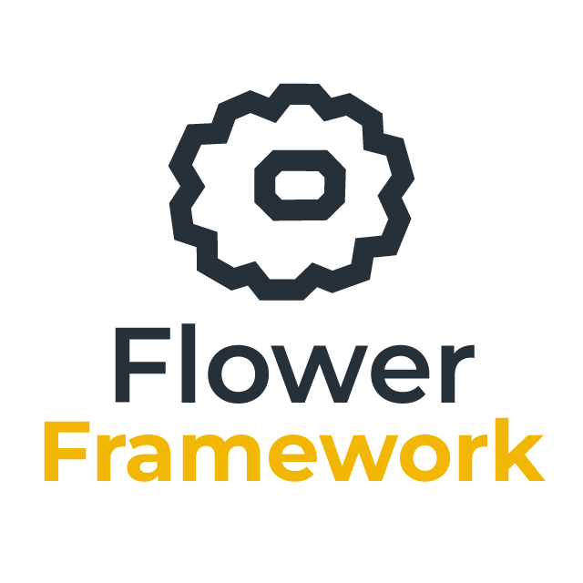
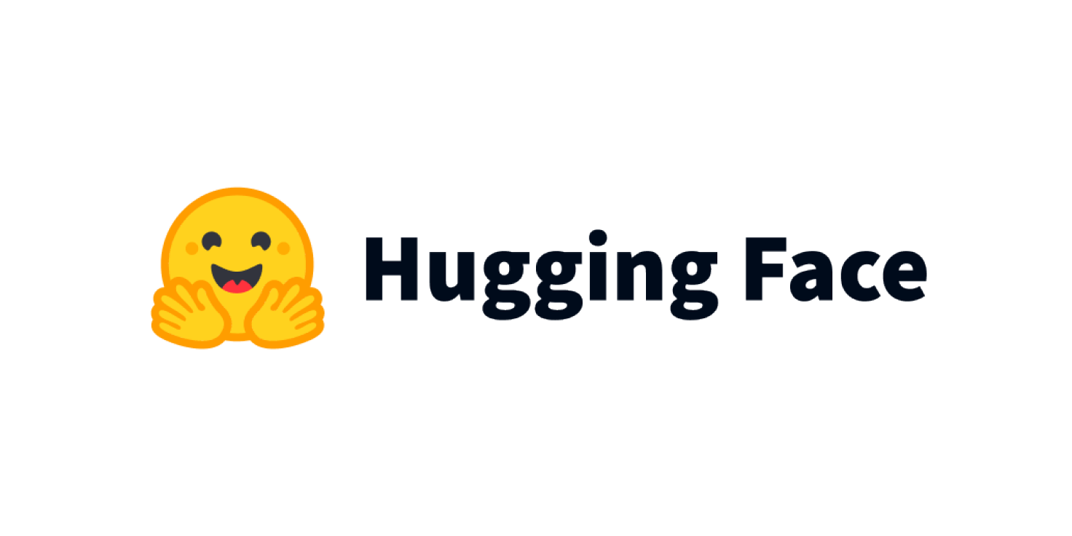


3. Medical Image Analysis (MRI for Alzheimer's disease)
Immagini relative alla implementazione effettiva del modello di FL

Slide 9
4. FL come risposta alle Sfide dell'IA in Medicina
Il Federated Learning offre soluzioni concrete e mirate alle sfide introdotte nel capitolo 1
1
Soluzioni alle sfide: prendendo una per una le sfide introdotte nel primo capitolo, descrivo come il FL possa essere una soluzione appetibile per quasi la totalità di queste (no blackbox)
2
Conclusioni: Un riassunto dei principali risultati raggiunti e delle considerazioni chiave emerse dal lavoro di tesi.
3
Lavoro Futuro e sviluppi gia presenti: Le direzioni per ricerche future e possibili sviluppi o miglioramenti del progetto in aggiunta alle tecnologie che gia sono in uso per lo sviluppo del FL.

Slide 10
Cnclusioni

